Slide 1
Презентація на тему:
«Лондонська Національна галерея»
Виконали
учні 10 класу
Драчук Микола,
Найко Олексій

Slide 2
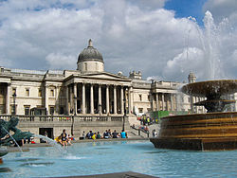
Established in 1824. Address Trafalgar Square, London WC2, England, United Kingdom.
London National Gallery - Museum in London, which contains more than 2,300 paintings of Western European painting XIII - beginning of XX century. One of the greatest art museums in the UK. Pictures in the gallery are exhibited in chronological order.
Лондонська Національна галерея — музей в Лондоні, що містить понад 2300 полотен західноєвропейського живопису XIII — початку XX століття. Один з найвизначніших художніх музеїв Великобританії. Картини в галереї експонуються за хронологічним принципом.

Slide 3
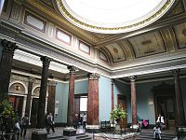
In the late 18th century on the continent have great art collections in the form of royal (palace) collections - in Madrid, Paris, Dresden, St. Petersburg. Gradually they became more and more open to supporters of arts and acquired popularity. Convert France royal collection at Europe's first public museum (September 27, 1792, during the Revolution) opened the era of the creation of public museums.
У кінці 18 століття на континенті виникли великі мистецькі збірки у вигляді королівських (палацових) колекцій — в Мадриді, Парижі, Дрездені, Петербурзі. Поступово вони ставали дедалі відкритішими для прихильників мистецтв і набували популярності. Перетворення у Франції королівської збірки на перший в Європі публічний музей (27 вересня 1792 року, ще за часів революції) відкрило епоху створення публічних музеїв.

Slide 4
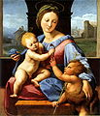
Gallery
Сандро Ботічеллі: Венера і Марс Sandro Botticelli: Venus and Mars
Паоло Учелло: Битва при Сан Романо
Paolo Uccello: The Battle of San Romano
Джованні Больтраффіо «Чоловік у профіль» Giovanni Boltraffio "Man in Profile"
Леонардо да Вінчі: Мадонна в скелях
Leonardo da Vinci Madonna in the rock
Рафаель: Мадонна Альдобрандіні
Raphael: Madonna Aldobrandini

Slide 5
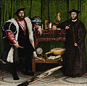
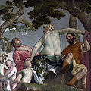
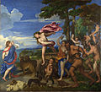
Ганс Гольбайн молодший: Амбасадори
Hans Holbayn Jr.: ambassador
Паоло Веронезе: Невірність
Paolo Veronese: Infidelity
Тіціан: Вакх і Аріадна
Titian: Bacchus and Ariadne
Веласкес: Венера і Амур
Velazquez: Venus and Cupid

Slide 6
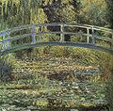
Ян ван Ейк: Портрет подружжя Арнольфіні
Jan van Eyck: Arnolfini Portrait spouses
Клод Моне: Ставок з водяними лілеями
Claude Monet: Pond with water lilies
Вінсент ван Гог: Соняшники
Vincent van Gogh: Sunflowers
Рембрандт: Свято Валтасара
Rembrandt: Feast of Belshazzar

Slide 7
The End

